Slide 1
分簇路由协议
成簇。无线传感器网络中的节点被划分为多个簇，每个簇由一个簇首和多个簇成员构成，所有簇首形成高一级的网络。
簇首的功能。簇首节点负责本簇内的成员节点管理，并完成与sink节点的直接或间接通信，可以利用簇首节点进行数据聚集和数据融合，从而减少最终传输到Sink节点的数据量。
Notes:
Cluster，n.群， 球； 簇； 束， 组， 串， 团
集群结构路由协议实际上是一种分层结构的路由协议，该思想下网络通常被划分为簇，每个簇由一个簇头和多个簇成员组成。这些簇头形成高一级的网络，在这个高一级的网络中，还可以再次进行分簇，形成更高一级的网络，这个过程可以一直进行下去直到最高级。
簇头节点负责簇内成员节点的管理，并且完成簇内节点信息的收集和融合操作，同时还负责簇间数据的转发。
分层路由的优点是可扩展性好，可以用于大规模的wsn。

Slide 2
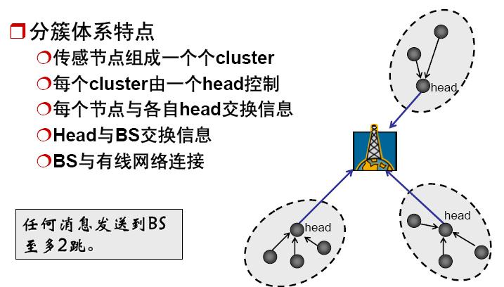
分簇（clustering）体系结构

Slide 3
分簇路由协议
LEACH (Low Energy Adaptive Clustering Hierarchy)低耗能自适应聚类路由协议
PEGASIS (Power Efficient Gathering in Sensor Information System)传感信息系统的能耗有效聚集路由协议
TTDD (Two-Tier Data Dissemination)sink节点移动
TEEN (Threshold sensitive Energy Efficient sensor Network protocol)门限敏感的高效能耗传感器网络协议

Slide 4
1. LEACH协议
目标：节能。通过数据融合减少通信数据量的方式减少通信能耗
思路：将网络节点分成若干个簇，汇聚数据进行融合再发送。以循环的方式随机选择簇首节点，非簇首节点就近加入相应的簇首，形成簇；簇内节点将数据发送给簇首，而簇首再将数据发给sink节点。
特点：所有节点均衡耗能--簇首轮流当。平均分担转发通信业务，将整个网络的能量负载平均分配到每个节点上，从而降低能耗、延长网络的生存时间。
条件：所有节点同构，节点都能与Sink节点直接通信。
Notes:
讨论SPIN和DD算法的信道假设！

Slide 5
LEACH路由的形成
LEACH路由分为两个阶段
簇建立阶段：
随机选择节点作为簇首
簇首节点以广播方式向周围发送消息
各个非簇首节点根据收到消息的强度决定加入到某个簇，并通知相应的簇首
数据传送阶段
簇首节点按照TDMA的调度，给依附于他的节点分配时间片；
各个节点将采集到的数据传送给簇首
簇首将数据融合后，送往sink节点
上述的过程称为“轮(round)”，每轮结束后，再开始下一轮，以均衡各个节点的能量消耗
如何随机？选多少个？选谁？

Slide 6
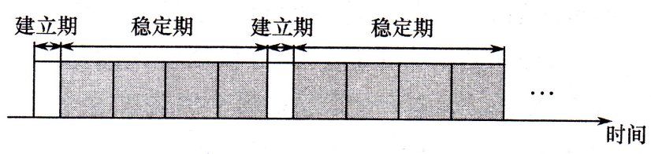
LEACH的工作周期
在建立期执行分簇协议，把网络分成若干个簇；
稳定期分成若干帧，在每一帧，成员节点向簇首发送数据，簇首将数据融合后发送给基站
第i轮
第i+1轮
建立期和稳定期的比例为多少时，效率更高？

Slide 7
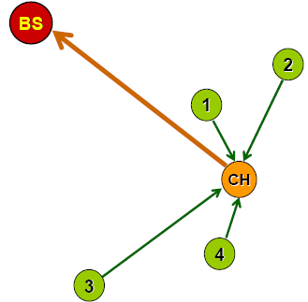
Leach 路由模型假设
LEACH路由假设
假定通信信道是对称的，即在一定信噪比要求下，从A 到B 传输一个信息所消耗的能量与从B到A 消耗能量相同
节点持续监测周围物质现象，并以恒定速率发送监测数据
LEACH路由的特点
簇首节点作为一定区域所有节点的首领，负责和Sink的通信
非簇首节点可以使用小功率和簇首节点通信；
簇首节点可以对所辖区域节点数据进行
融合，减少网络中传输的数据
簇首选举算法的设计，要求保证公平性
Notes:
讨论SPIN和DD算法的信道假设！

Slide 8
LEACH路由簇首的选择算法
阈值T(n)。每个传感器节点选择[0，1]之间的一个随机数，如果选定的值小于某一个阈值T(n)，那么这个节点成为簇首节点。阈值T(n)计算如下：
N--传感器节点的总数
k--簇首个数
r--第r 轮
G为最近的N/k 轮中未作为簇首的节点集合。
在第0轮，任何一个节点成为簇首的概率相等；如果某个节点在第r轮成为簇首，则在接下来的第(N/k-r)轮中，不会成为簇首。

Slide 9
LEACH协议的问题
（1）LEACH算法条件苛刻。
“所有节点能够与Sink节点直接通信”--监测区域大、节点多的大规模无线传感器网络无法满足这个条件。距Sink节点较远的节点能量消耗更快，部分节点甚至无法与Sink节点直接通信。
“节点同构”--不适合节点能量 不均衡的网络。
（2）簇分布、大小不均匀。
协议没有说明簇首的数目，也没有说明簇怎样分布才能遍及到整个网络。因此，很可能出现被选的簇首集中在网络某一区域的现象，即出现簇的位置不均匀；还会导致一些节点的周围没有任何簇首，产生孤立节点。
（3）频繁分簇耗能。每轮数据收集后需要重新进行分簇，过于频繁，导致能耗增加。

Slide 10
LEACH协议的仿真分析
1. 问题的提出
LEACH算法研究发现，簇首的数量有一个最优值。
LEACH算法中设定簇首的数量为节点总数的5％。但是并没有给出依据。

Slide 11
LEACH协议的仿真分析
2. 对LEACH协议的假设
做以下假设：
无线传感器网络节点以密度为 的类似泊松过程分布在边长为 正方形二维空间内，且 。其中，簇首节点的密度为 ，一般节点的密度为

Slide 12
LEACH协议的仿真分析
无线传感器网络节点的总个数用n表示，节点分布的正方形二维空间的面积用s表示，则n=λs，其中s=4a²；
设正方形的中心为坐标原点，则Sink节点的坐标位置可以表示为(0,0)；
簇头节点采用TDMA方式接收簇内一般节点传输的数据，然后将融合后的数据传送给Sink节点。

Slide 13
簇头节点最优比例
节点个数 | 节点密度 | 簇头节点比例
500 | 1.25 | 0.0901
1000 | 2.5 | 0.0637
1500 | 3.75 | 0.0520
2000 | 5 | 0.0450
2500 | 6.25 | 0.0403
3000 | 7.5 | 0.0368

Slide 14
分簇路由算法的生成过程
(1) 各节点以相同的发射功率向邻居节点发布包含自己状态和所在位置的坐标信息。
(2) 各节点监听其邻居节点广播的信息，发送反馈信号。
(3) 各节点统计其邻居节点的个数，同时计算与它们的相对距离。
(4) 各节点根据权值公式计算权值。

Slide 15
分簇路由算法的生成过程
(5) 各节点根据权值判断成为簇头节点的可能性，并根据最优簇头数目选举簇头。
(6) 簇头节点确定后，以相同的发射功率向其邻居节点广播信息。
(7) 各一般节点收到簇头节点的信息后，加入到最近的簇内。
(8) 一旦所有的节点成为簇成员，就确定了无线传感器网络的层次拓扑结构。

Slide 16
分簇路由算法的步骤
Ⅰ. 算法初始化
step1
step2
step3
step4
step5
Ⅱ. 节点初始化
Repeat
step1
step2
step3
step4
Until

Slide 17
分簇路由算法的步骤
Ⅲ. 计算节点的权值
Repeat
step1
step2
step3
step4
step5
step6
step7
step8

Slide 18
分簇路由算法的步骤
step9
step10
Until
Ⅳ. 网络拓扑结构的生成
While
step1
step2
Step3

Slide 19
分簇路由算法的步骤
step4
step5
step6
step7

Slide 20
LEACH协议的仿真分析
仿真结果：
由图可以看出，当簇头节点的比例为求出的最优簇头节点概率 p 时，无线传感器网络传播信号消耗的能量最小
图 网络节点传送数据消耗的总能量和簇头节点比例关系图

Slide 21
LEACH算法评价
优点
簇首可进行数据融合，减少了网络中的数据量；
缺点
对大规模WSN，节点需要较高的发射功率；
会产生孤立簇首和孤立节点；
没有考虑信道质量（连通度）
Notes:
采用随机选举簇首的方式避免了簇首过分消耗能量
采用数据融合则有效地减小了通信量，因而与一般的多跳路由协议和静态聚类算法相比，能够将网络生命周期延长15%

Slide 22
改进的路由协议LEACH-D
LEACH-D算法，从以下几个方面对LEACH进行改进：
考虑节点之间的分布密度，在阀值的选取上引入连通度，使连通度大的节点成为簇头的概率增大；
在成簇阶段，簇首根据自身离基站的距离和连通度决定成簇半径大小。非簇首节点根据簇首的能量和到簇首的距离选择加入簇；
在通信阶段，簇首采用多跳通信向基站传送数据。

Slide 23
（1）簇首阈值的选取
由于节点分布的随机性和信道质量，节点的连通度不均匀。根据节点的连通度，对于阈值T ( n)的设定, 考虑节点剩余能量和连通性,修正为：
修正后的阀值对于剩余能量较高,且位于高密度区的节点来说，成为簇首概率大。在节点分布密度高的区域就容易产生更多的簇首, 而在分布密度低的区域形成的簇首少。

Slide 24
（2）成簇半径的选择
成簇半径的选择 ：
节点连通度不同，簇的大小不同；
节点位置不同，剩余能量不同，簇的大小不同。
簇的大小用半径R_{i}来表示，定义为：
R: 节点通信半径
d_{i-base}: 该节点离Sink节点的距离
d_{average}: 网络中所有节点离Sink节点的平均距离
D_{i}: 该节点与邻居节点的连通度
D_{average}：网络中所有节点的平均连通度
α+β=1

Slide 25
（3）簇间多跳机制
簇间多跳机制 ：当节点间的距离大于一定距离，用多路径衰减模型(能量损失)，距离越长，能量消耗指数级增长。因此采用簇间多跳机制，将大大减少簇首的能量消耗
簇间多跳机制描述如下：
在初始化阶段，每个节点根据基站信号的强弱（RSSI），计算出节点到基站的距离。
选定簇首后，簇首向网络中所有节点广播自己当选簇首信息。簇首收到其他簇首的广播信息后，根据信号的强弱计算出它与邻居簇首之间的距离，并将其加入簇头距离集合中。
根据DIJKSTRA算法，找出簇首到基站的最短路径。 每个簇首求出从自身到基站的最短路径。

Slide 26
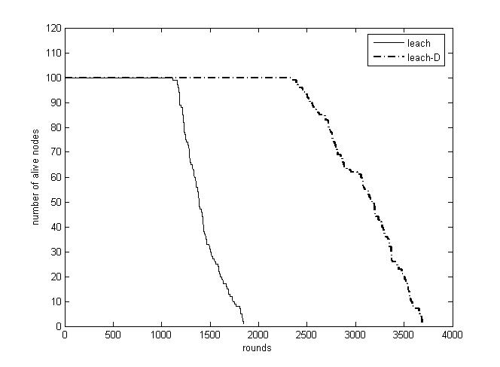
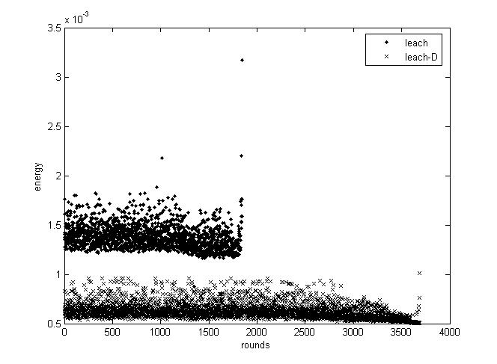
(4) 仿真与分析
经过100次试验，比较了改进后的LEACH-D和原LEACH协议，如图1所示，从每轮消耗的能量看，L EACH-D算法每轮消耗的能量明显少于LEACH算法。从协议的能耗与存活的节点数目的关系进行仿真（如图2），可以清晰地看出随着节点的能量逐渐消耗， LEACH-D中存活的节点数明显多于LEACH
图2 相同能量下节点存活个数和网络的生存轮数
图1 传送等量信息时每轮消耗的能量

Slide 27
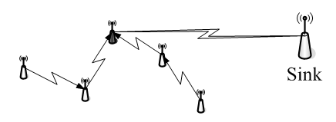
LEACH Family
LEACH-c：
簇首由Sink节点指定；
通过模拟退火算法选择簇首；
PEGASIS：
将网络中所有节点连成一条链，簇首在链上移动；
每次只有一个簇首负责和Sink的通信。
Notes:
Simulated Annealing,简称SA SA算法是基于Monte Carlo迭代求解策略的一种随机寻优算法，其出发点是基于物理中固体物质的退火过程与一般组合优化问题之间的相似性。 模拟退火算法在某一初温下，利用具有概率突跳特性的Metropolis抽样策略在解空间中进行随机搜索，伴随温度的不断下降重复抽样过程，最终得到问题的全局最优解，即在局部优解中概率性地跳出并最终趋于全局最优解。

Slide 28
Diffusion Clustering Routing Protocol(DCRP)算法
1
2
1
2
4
4
3
3
: BS
: Nodes
:BS
: CH
: Relay Node
: Nodes
:BS
: CH
成簇后，（1）会出现相邻簇首之间无法通信，需要中继节点。
（2）部分节点无法入簇
如何避免这种情况发生？

Slide 29
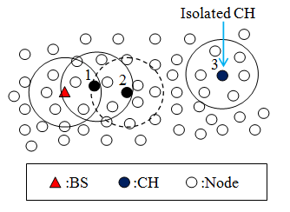
孤立簇首：如果一个簇首在其通信范围内没有其它簇首，那么这个簇首就称为孤立簇首。
簇外邻居节点：节点i的簇外邻居节点是指那些与节点i之间的距离小于通信半径R的节点的集合,其中不包括已经加入簇的节点，我们用N(i)表示节点i的簇外邻居节点数。
簇首深度：能够与基站直接通信的簇首的深度为1，它的所有成员节点的深度等于簇首的深度。从深度为n的节点中选出的簇首的深度为n+1，用D(i)表示簇首i的深度或者节点i的深度。
簇深度：簇深度等于簇首深度。
父簇首：簇首i的父簇首是那些深度比i的深度小1的簇首。
子簇首：簇首i的子簇首是那些深度比i的深度大1的簇首。

Slide 30
Nmax--所有节点的邻居节点个数值的最大值，它可以通过一个仿真实验得到（见后面的仿真）。
D(i) --节点i的深度
E(i)--节点i的剩余能量
E0 --节点初始能量
分簇包格式
包类型 | 源节点ID | 目标节点ID | 节点深度 | 剩余能量 | 簇外邻居节点个数
2 bits | 10 bit | 10 bits | 8 bits | 32 bits | 32 bits
数据包格式
包类型 | 数据 | 源节点ID | 目标节点ID | 深度
2bits | 512 bits | 10 bits | 10 bits | 8bits

Slide 31
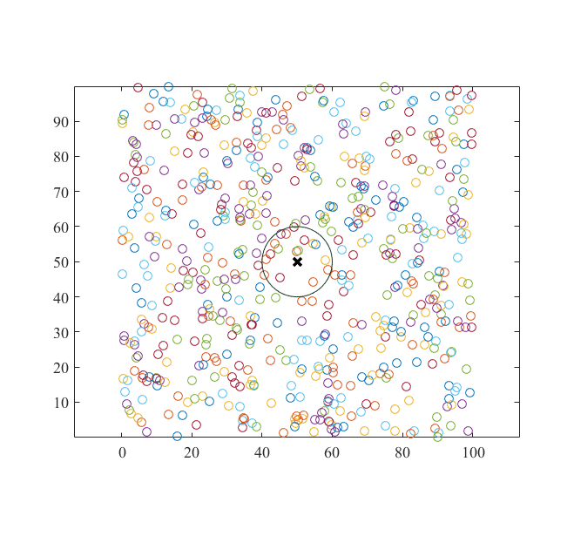
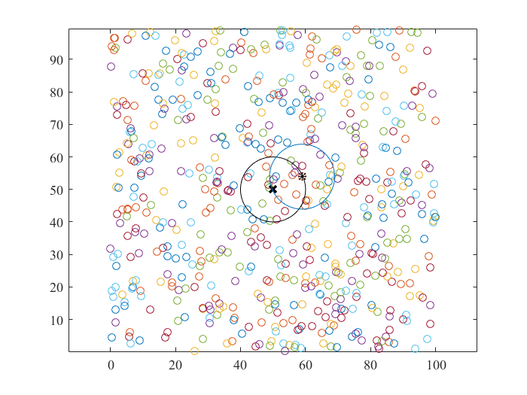
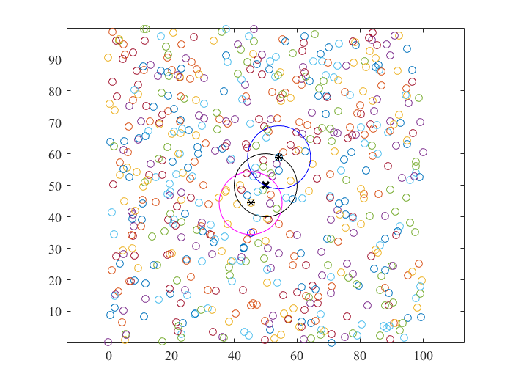
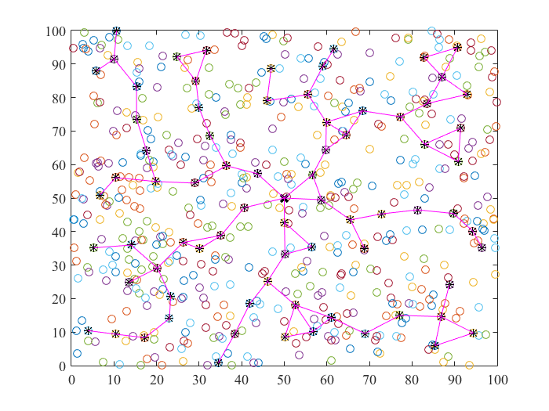
第一个簇
第二个簇
第三个簇
簇首的分布

Slide 32
基站广播初始化信息
分簇阶段流程图
节点根据接收信号的强度判断与基站的距离
距离基站小于R的节点以基站为簇首形成一个簇
新增的簇成员节点发送广播以确定簇外邻居节点的个数并连同深度和剩余能量信息以分簇包的方式发给基站
基站计算出每个新增成员节点的W(i)并与保存的其他簇成员节点的W(i)比较
成员节点i的W(i)值是否为所有成员节点中的最大值
否
下一个节点
是
节点i及其它的所有簇外成员节点形成新簇
否
所有节点都已加入某个簇
是
结束

Slide 33
分簇完成后基站发送广播信号开始进行数据传输
数据传输流程图
簇成员节点开始进行数据采集
各簇首为其成员节点分配时间槽
成员节点在自己的时间槽内将数据发送给簇首
簇首对收集到的数据进行融合与压缩后将数据发送给父簇首
父簇首是否为Sink？
否
是
结束

Slide 34
参数 | 参数值
探测区域形状 | 正方形
探测区域大小 | 100m100m
节点部署 | 随机均匀
节点类型 | 同构
传感器节点数目(N₀) | 500个
基站的位置 | 探测区域中心位置（50m，50m）
网络的总能量(ENERGY) | 250000mJ
网络参数设置
参数 | 参数值
 | 50nJ/bit
 | 100pJ/bit/m²
 | 0.0013pJ/bit/m⁴
距离阈值d₀ | 86m
数据融合能耗 | 50nJ/bit
传感器节点初始能量值(E₀) | 0.5J
节点通信半径 | 10m
节点参数设置

Slide 35
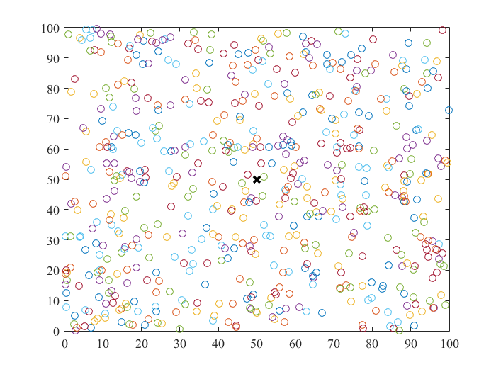

Slide 36
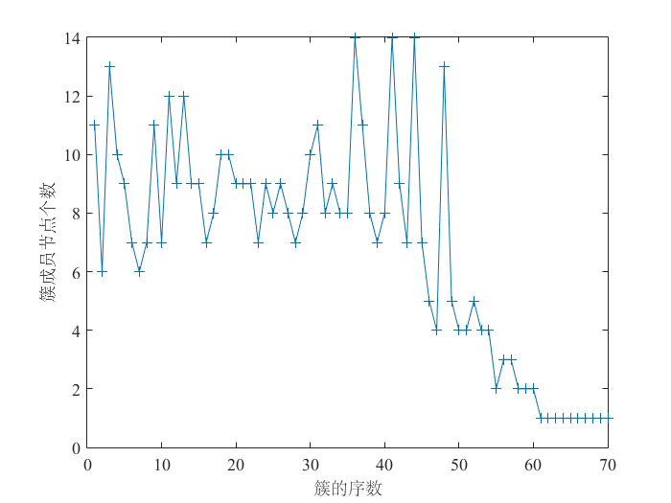
(4-1)
从图中可见N_{max}=14，假设n(i)是簇i的成员节点个数，n(i)的期望和标准差的计算如下

Slide 37
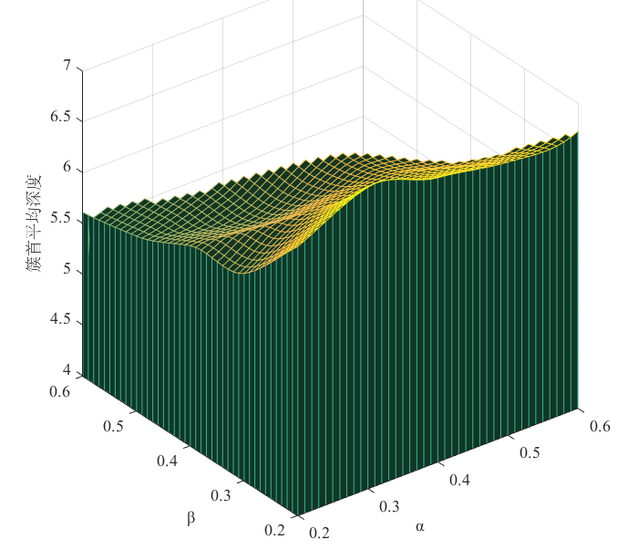
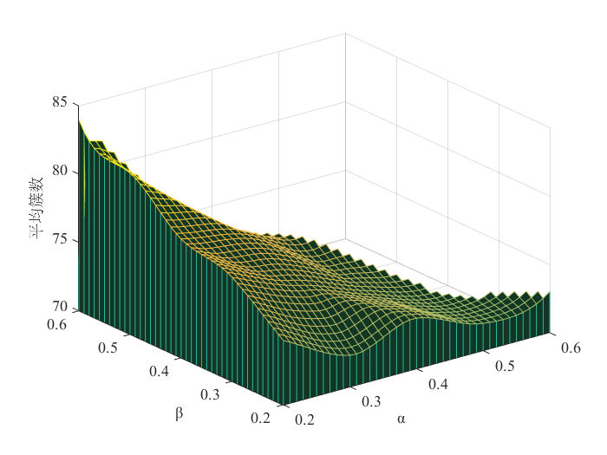
α、β和γ值的组合 | 簇的平均个数 | 簇首的平均深度
 | 76.6 | 5.98
 | 72.8 | 6.37
 | 75.3 | 6.34
 | 77 | 5.96
 | 72 | 6.73
 | 74.8 | 6.47
簇首平均深度的变化
簇个数的变化

Slide 38
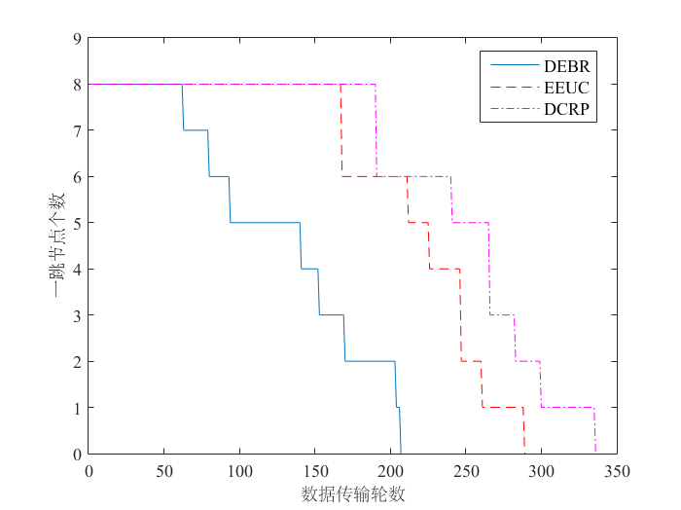
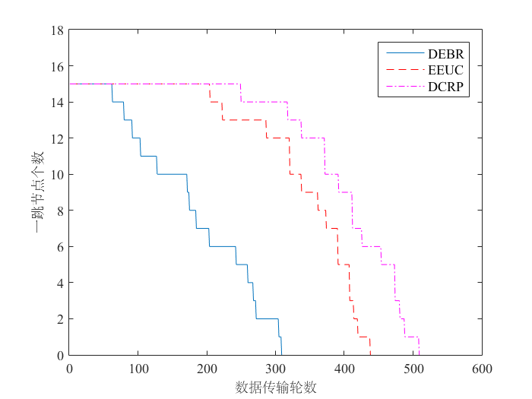
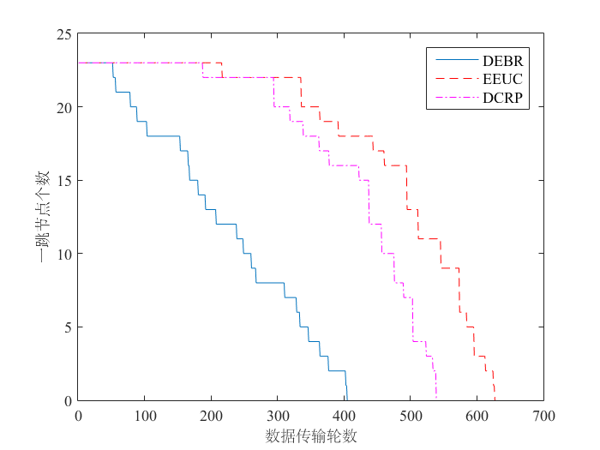
网络寿命N=400
网络寿命N=500
网络寿命N=600

Slide 39
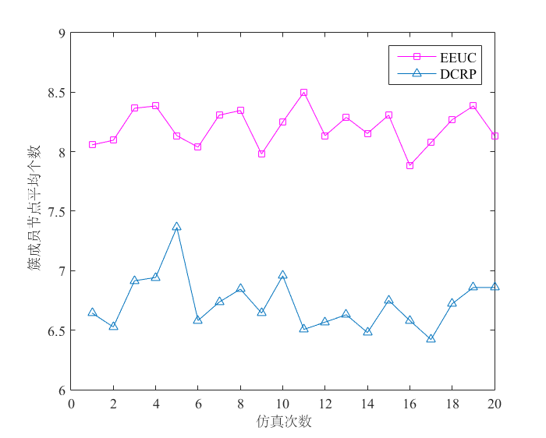
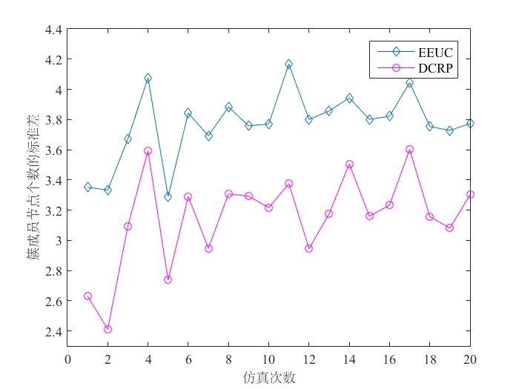
簇成员节点平均个数
簇成员节点个数的标准差

Slide 40
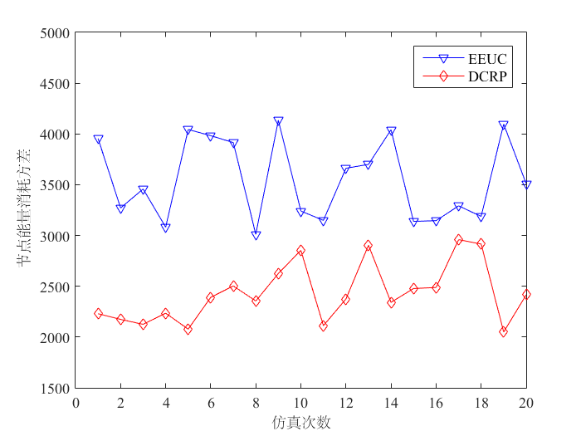
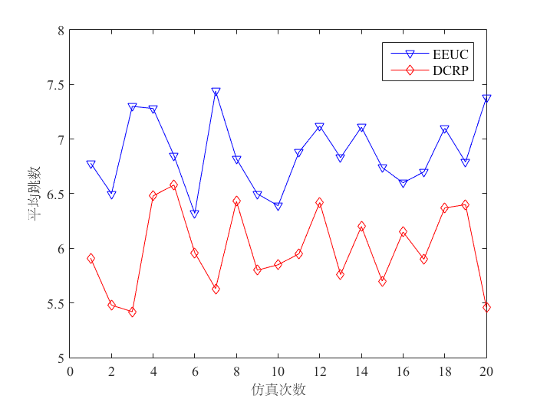
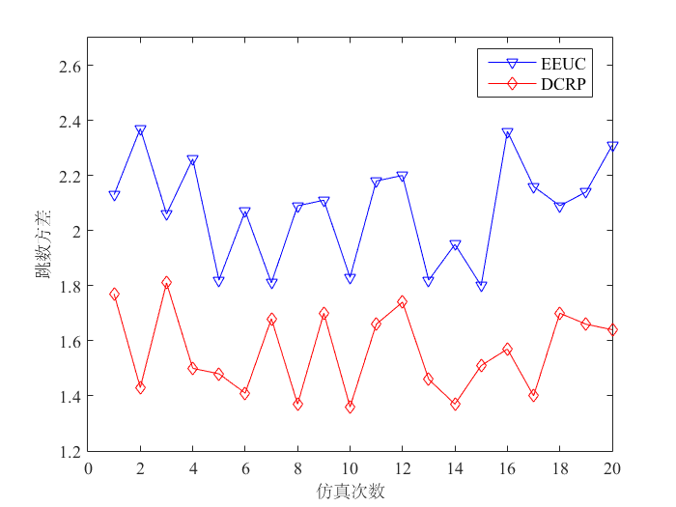
能量消耗均衡性
传输延时
延时抖动

